Slide 1
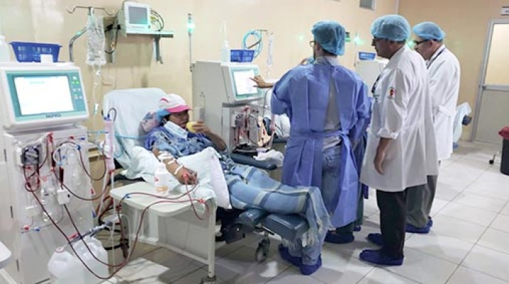
HEMODIALISIS

Slide 2
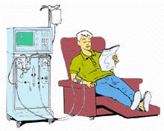
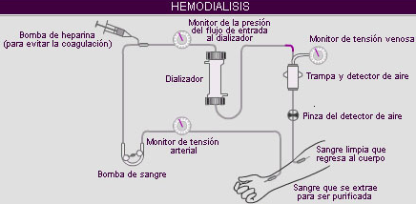
HEMODIALISIS

Slide 3
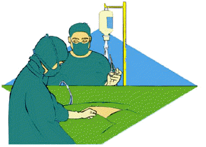
CONCEPTO
Es un procedimiento que se realiza para retirar los elementos tóxicos (impurezas o desechos) de la sangre cuando los riñones no pueden hacerlo

Slide 4
PRINCIPIOS FISICOS
Técnica de depuración extracorpórea, pone en contacto, a través de una membrana semipermeable, la sangre con un líquido de diálisis de características predeterminadas.
Suple las funciones de excreción de solutos, eliminación de líquido retenido y regulación del equilibrio acidobásico y electrolítico en la insuficiencia renal terminal.

Slide 5
El filtro de la hemodiálisis contiene la membrana semipermeable que separa el compartimiento sanguíneo y el del líquido de diálisis.

Slide 6
TRANSFERENCIA DE MASA
Extracción de solutos en la unidad de tiempo a través de una membrana semipermeable
Mecanismos: difusión y ultrafiltración.

Slide 7
DIFUSIÓN O TRANSPORTE POR CONDUCCIÓN
ULTRAFILTRACIÓN O TRANSPORTE POR CONVECCIÓN
Movimiento pasivo de solutos a través de la membrana
Factores:
Diferencia de concentración del soluto a ambos lados de la membrana,
Superficie de la membrana
Naturaleza de la membrana
Paso simultáneo de agua y solutos a través de la membrana bajo el efecto de un gradiente de presión hidrostática

Slide 8
EN PACIENTES CON IRA
INDICACIONES DE HEMODIALISIS
HTA no controlada
Edema pulmonar
Acidosis
Hiperpotasemias
Pericarditis
Encefalopatías
Cifras altas de BUN y creatinina
Manifestaciones que no se toman en cuenta en hem. de mantenimiento crónico

Slide 9
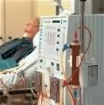
OBJETIVO
Transición suave desde la nefropatía crónica a la nefropatía terminal.

Slide 10
CRITERIOS PARA INICIAR HEMODIALISIS
Aclaramientos de creatinina
15 ml/min
10 ml/min
UREA > 200
BUN >100
Concentraciones séricas de creatinina
6 mg/dl (diabético)‏
8 mg/dl (no diabéticos)‏

Slide 11
ESQUEMA TERAPEUTICO
Tres sesiones a la semana durante 5 horas.
Cada una puede corregir un aclaramiento de úrea corresponde 20ml/min en un individuo de 70 Kg

Slide 12
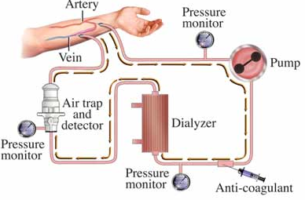
ACCESO VASCULAR

Slide 13
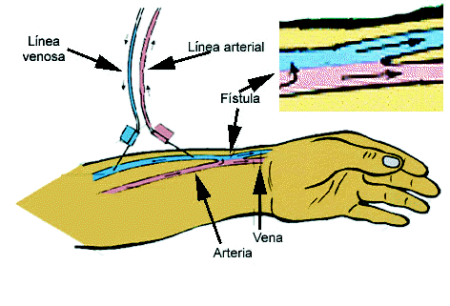
FÍSTULA ARTERIO-VENOSA:
Requiere el establecimiento de una anastomosis entre una arteria y una vena adecuadas cercana una de otra.

Slide 14
MONITORIZACIÓN Y VIGILANCIA DEL ACCESO VASCULAR
Se basa en:
Identificación de pctes con alto riesgo de trombosis del acceso
Corrección electiva de las lesiones estenóticas
Disminuye fracaso del acceso vascular
Mejora la evolución de los pacientes

Slide 15
CATÉTERES VENOSOS CON MANGUITO
Se pueden emplear como accesos vasculares permanentes para pacientes que han agotado las opciones del injerto y de la fístula a-v
Los cateteres se colocan en:
Yugular interna por 3 semanas
Femoral durante 7 dias
Subclavia por 15 dias
Muñeca
Antebrazo
Poplitea

Slide 16
PRESCRIPCION DE LA HEMODIALISIS
El objetivo de la hemodiálisis (pcte NT): restaurar el medio ambiente de los LIC y EC del cuerpo, para conseguir una composición corporal parecida a la de individuos sanos con riñones funcionantes.

Slide 17
COMPONENTES DE LA PRESCRIPCION DE LA DIALISIS
Dializador (membrana, configuración, área superficial)‏
Tiempo
Velocidad de flujo sanguíneo
Velocidad de flujo de dializado y de la ultrafiltración
Composición y temperatura del dializado
Anticoagulación
Fármacos durante la diálisis
Frecuencia de la diálisis.

Slide 18
PREPARACION PARA LA HEMODIALISIS
Dieta y a los medicamentos prescritos por el personal que realiza la diálisis y el nefrólogo.
Evaluaciones:
Presión sanguínea
Temperatura
Frecuencia cardíaca
Frecuencia respiratoria
Peso
Evaluación del tórax
Examen del acceso venoso

Slide 19
COMPLICACIONES DE LA HEMODIÁLISIS
Se dan complicaciones durante y después de la hemodiálisis.

Slide 20
COMPLICACIONES DURANTE LA HEMODIÁLISIS
Propias del usuario:
Hipotensión
Calambres musculares.
Cefalea
Arritmias y angina acompañado de sudoración y frío.
Hipoxia, hipoglucemia
Propias del equipo:
Embolia aérea, entrada de aire al usuario por ruptura o desconexión de las líneas.
Mal funcionamiento del calentador del líquido del dializador.
Ruptura del filtro.

Slide 21
COMPLICACIONES DESPUES DE LA HEMODIÁLISIS
Hipotensión arterial.
Síndrome de desequilibrio, se siente mal, con dolor de cabeza, aumento de la presión arterial y convulsiones.
Sangrado por cualquier parte.
Calambres.
Naúseas, vómitos
COMPLICACION CRONICA:
Osteodistrofia Renal

